Slide 1
程序设计实验（2） 编程起点：输入和输出
吴永辉 Yonghui Wu
复旦大学计算机学院，上海智能信息处理重点实验室
复旦大学邯郸校区 计算中心A123
yhwu@fudan.edu.cn
WeChat: 13817360465

Slide 2
《程序设计实践入门》
内容
程序设计语言（第1~3章）
高等数学，线性代数，中学数学、物理（第4章）
排序（第5章）
C++ STL（第6章）
目标
体会和实践“编程解决问题”
“大学程序设计课程与竞赛训练教材”系列

Slide 3
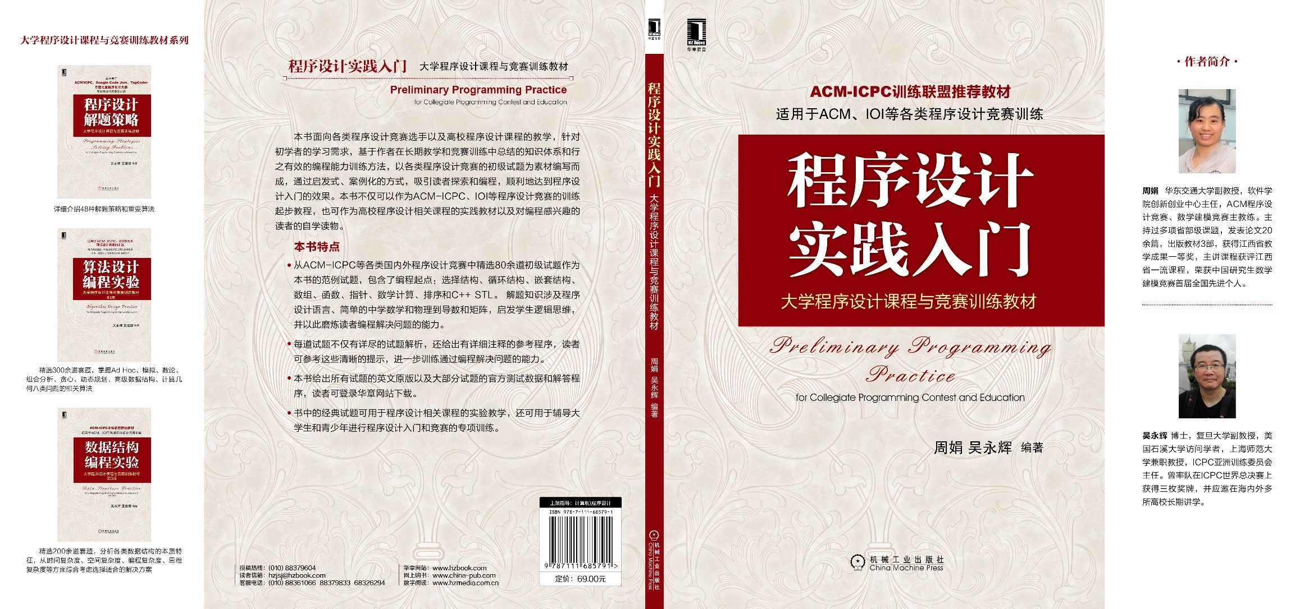
周娟, 吴永辉. 程序设计实践入门：大学程序设计课程与竞赛训练教材. 机械工业出版社. 2021, ISBN 9787111685791.

Slide 4
《程序设计实践入门》目录（试题数量）
第1章 编程起点：输入和输出（2）
第2章 编程基础（I）（24）
第3章 编程基础（II）（11）
第4章 数学初步（20）
第5章 排序（14）
第6章 C++ STL（13）

Slide 5
程序设计竞赛
程序设计竞赛是“编程解决问题（Solving Problems by Programming）”的竞赛。
1980年代中后期，大、中学生程序设计竞赛走向成熟
近40年来，累积了海量的试题。
来自全球各地，凝聚了无数命题者的心血和智慧的试题，不仅可以用于程序设计竞赛选手的训练，而且可以用于程序设计类课程的教学和实验，系统、全面提高学生编程解决问题的能力。

Slide 6
教学方式
程序设计是技术：Practice, Practice, Practice !
案例教学：基于竞赛试题的编程实验
信息化技术：在线测试系统、虚拟比赛

Slide 7
程序设计是技术
Practice, Practice, Practice !
Practice in a systematic way.
Practuce under pressure.

Slide 8
案例教学
基于程序设计竞赛试题的实验进行案例教学。
学生拿到程序设计竞赛的试题后，先进行审题，然后考虑如何编程解决问题，这无形中激发了学生的求知欲望，加深了学生对知识的理解；
在给出了通过编程解决问题的方法后，学生还要经过编程，将解决方法变为解决问题的程序，并进行调试，在允许的时间和空间范围内，通过测试用例。
这样的“认识—实践—再认识—再实践”的过程，是知识理解上的提高，是知识学习与应用能力间的转变和升华

Slide 9
在线测试系统、虚拟比赛
北京大学在线评测系统（POJ）： http://poj.org/
浙江大学在线评测系统（ZOJ）： https://zoj.pintia.cn/home
UVA在线评测系统（UVA）：http://uva.onlinejudge.org/ http://livearchive.onlinejudge.org/
Ural在线评测系统（Ural）：http://acm.timus.ru/
HDOJ在线评测系统（HDOJ）：http://acm.hdu.edu.cn/
虚拟比赛设置： https://vjudge.net/contest

Slide 10
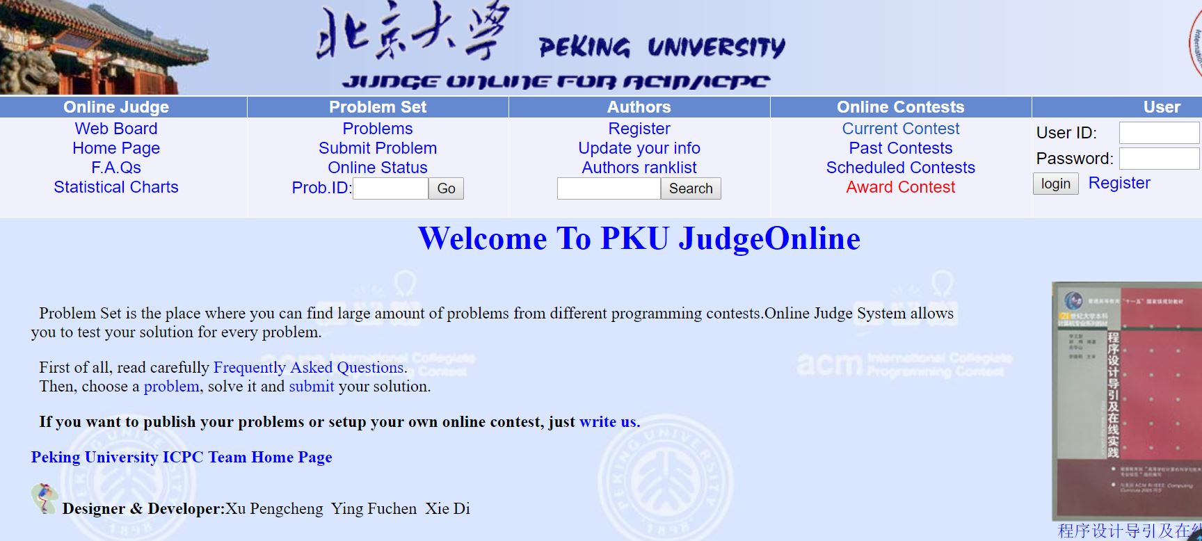
访问POJ： http://poj.org/
点击“Register”，完成注册

Slide 11
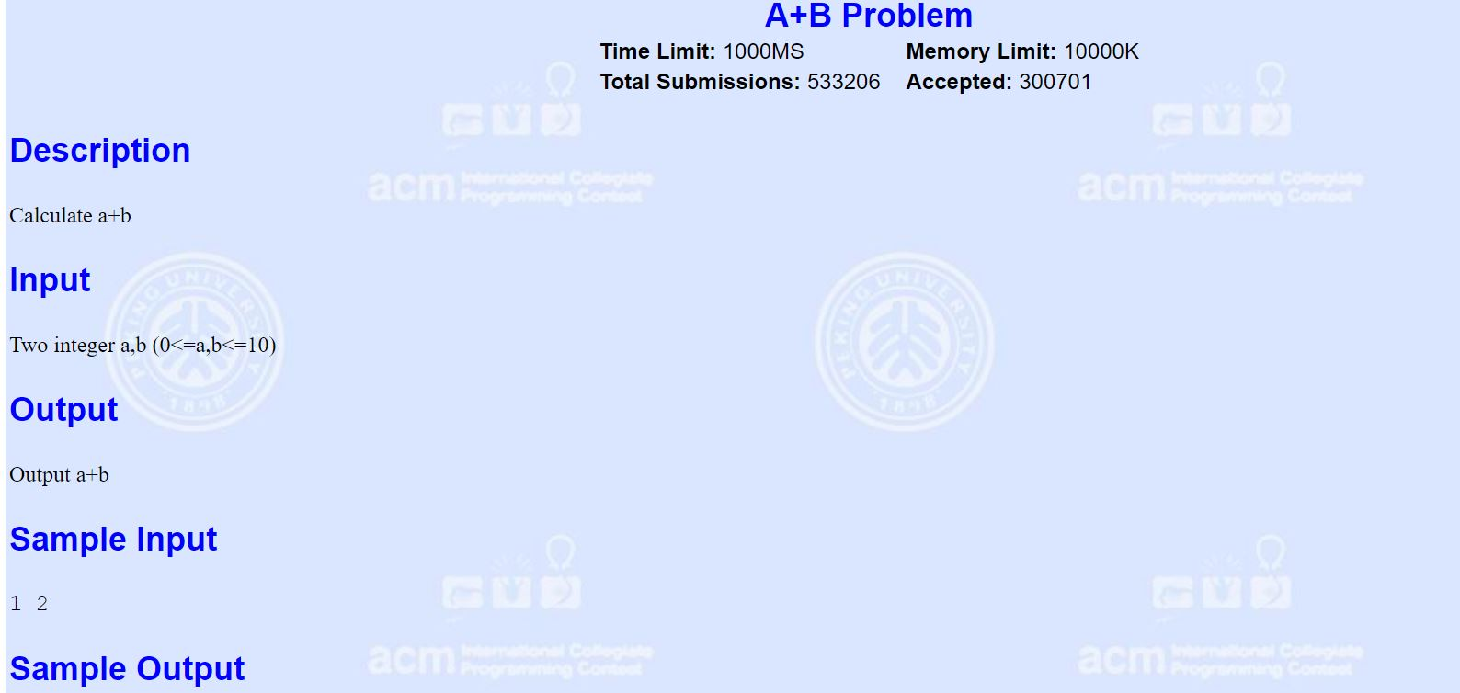
点击“Problems”，在“Volume”选择“1”，点击ID为1000的“A+B Problem”，进入试题的页面：

Slide 12
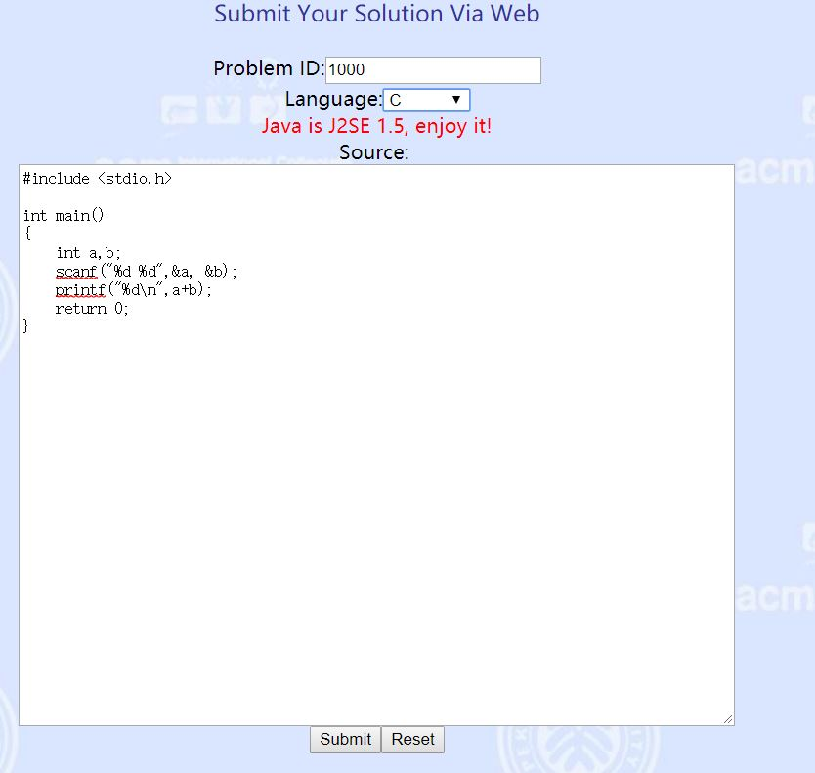
点击页面下方的“Submit”，进入提交页面；
将完成的程序，拷贝+粘贴，在提交框里粘贴，选择语言，然后点击“Submit”，提交程序。

Slide 13
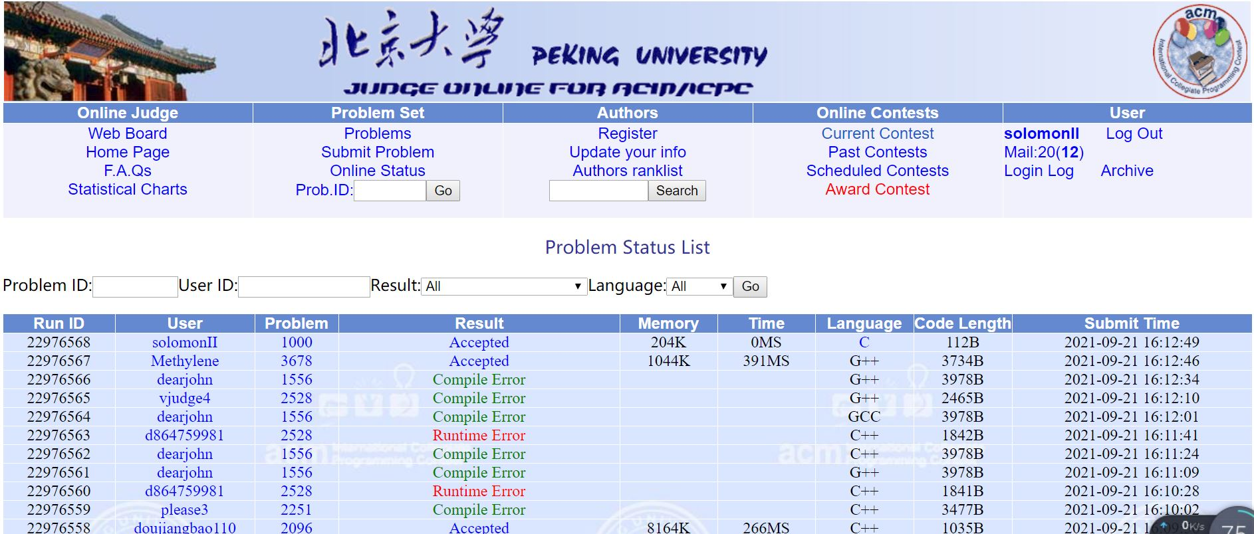
看到提交结果：

Slide 14
访问https://vjudge.net/contest ，注册

Slide 15
在线测试系统、虚拟比赛
在线测试系统是在编程实践中检验程序正确与否的在线系统。
在线测试系统编译和执行程序，并用测试数据输入测试程序。程序从标准输入读取输入，并将输出写入标准输出。程序的运行有一些限制，比如时间限制、内存限制等等。程序的输出与测试数据的输出进行比较，然后，在线测试系统返回结果。

Slide 16
与已有的程序设计语言教材、实验教材的关系
已有的教材、实验教材：侧重于程序设计语言的细节
《程序设计实践入门》：侧重于编程解决问题的能力磨炼

Slide 17
第1章 编程起点：输入和输出
1.1 输出
1.2 输入和输出
小到一个程序，大到一个软件系统，都是“输入—处理—输出”的模式。

Slide 18
C语言，scanf函数和printf函数分别是输入函数和输出函数，被声明在头文件stdio.h里，所以，在使用scanf函数和printf函数时，要加上#include <stdio.h>。
C++的输出和输入是用“流”（stream）的方式实现的，流对象cin､cout和流运算符的定义等信息在C++的输入输出流库中，因此，如果在程序中使用cin､cout和流运算符，就要加上#include <iostream>。

Slide 19
1.1 输出
程序设计学习的起点，是编写一个在标准输出中直接输出一行字符串“Hello World”的程序。

Slide 20
1.1.1 Fibonacci Sequence
试题来源：2019 ICPC Asia Yinchuan Regional Programming Contest
在线测试：计蒜客 A2268

Slide 21
斐波那契数列是一个自然数的序列，定义如下：
F₁=1；
F₂=1；
F_{n}=F_{n-1}+F_{n-2}，其中n>2。
编写程序，输出斐波那契数列中的前 5 个数字。

Slide 22
输出
输出 5个整数，斐波那契数列中的前 5个数字。在输出中，任何两个相邻数字都用一个空格分隔，行的末尾没有额外的空格或符号。

Slide 23
试题解析
本题要求完成一个最简单的程序，没有输入，只要求标准输出斐波那契数列中的前 5个数字。

Slide 24
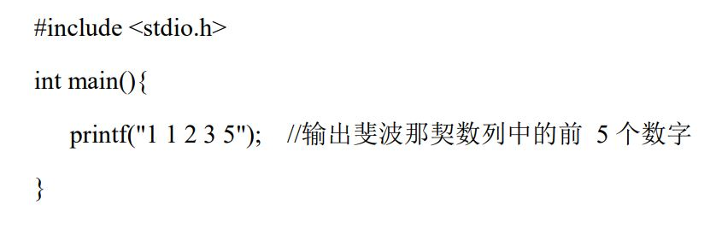
参考程序（C语言版）

Slide 25
1.2 输入与输出
“输入—处理—输出”模式

Slide 26
1.2.1 A+B Problem
在线测试：POJ 1000，ZOJ 1000

Slide 27
计算a + b。
输入
两个整数a和b（0 ≤ a, b ≤ 10）。
输出
输出a+b的结果。

Slide 28
试题解析
本题是一道练习“输入—处理—输出”模式的入门试题。
首先，根据试题描述中给出的数据的范围，定义三个int类型的变量a, b, c；然后，输入两个整数，赋给a和b；接下来，通过赋值语句，计算表达式a+b，赋给变量c；最后，输出结果c。

Slide 29
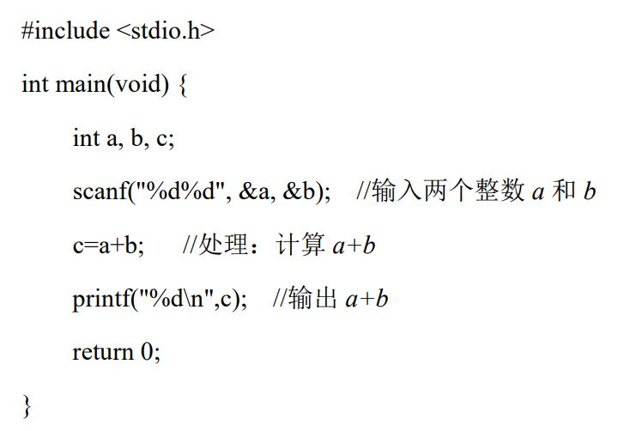
参考程序（C语言）

Slide 30
实验作业
【1】在POJ注册，通过【1.2.1 A+B Problem】
【2】在vjudge以“学号(姓名)”注册，以比赛的形式完成包含【1.1.1 Fibonacci Sequence】和【1.2.1 A+B Problem】的实验。
【3】熟悉在线测试平台：访问POJ，点击“F.A.Qs”，阅读页面文件。

